Slide 1

Порядок предоставления тарифов, установленных с применением понижающих коэффициентов

Slide 2

Нормативная база
пункт 71 Основ ценообразования в области регулируемых цен (тарифов) в электроэнергетике, утвержденных постановлением Правительства Российской Федерации от 29.12.2011 № 1178
Понижающий коэффициент от 0,7 до 1 применяется к тарифам на электрическую энергию для населения, проживающего:
В сельских населенных пунктах
В городских населенных пунктах в домах, оборудованных в установленном порядке стационарными электроплитами для пищеприготовления и (или) электроотопительными установками.

Slide 3
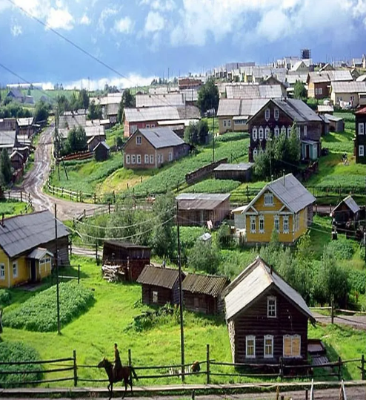
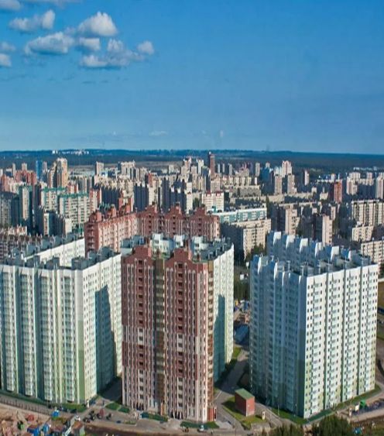
Условия для применения льготного тарифа
в сельской местности
в городских населенных пунктах
Использование объекта для личных, семейных, домашних и иных нужд, не связанных с осуществлением предпринимательской деятельности
Наличие технического паспорта

Slide 4
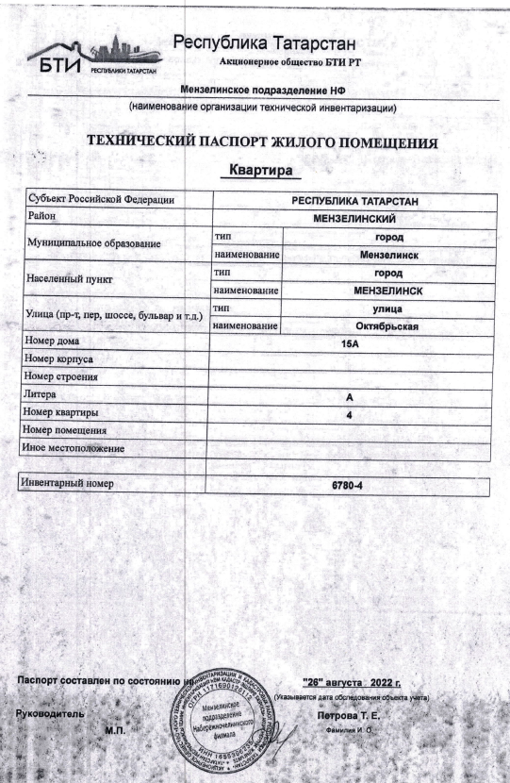
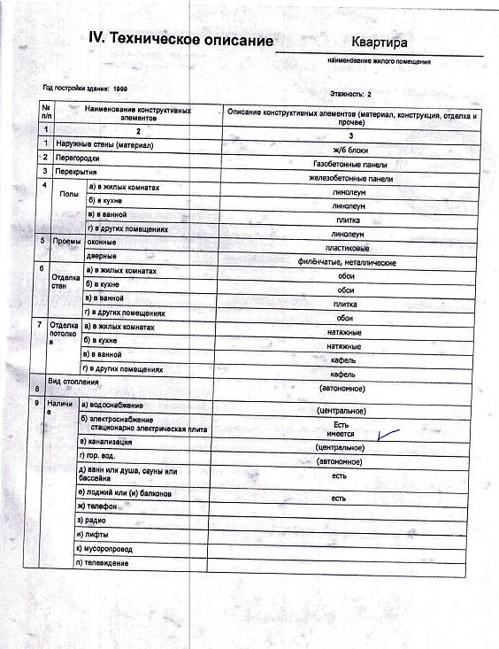

Сведения, содержащиеся в техническом паспорте
пункт 71 Основ ценообразования
оснащение электроплитой и (или) электроотопительной установкой
назначение дома - «жилое»

Slide 5
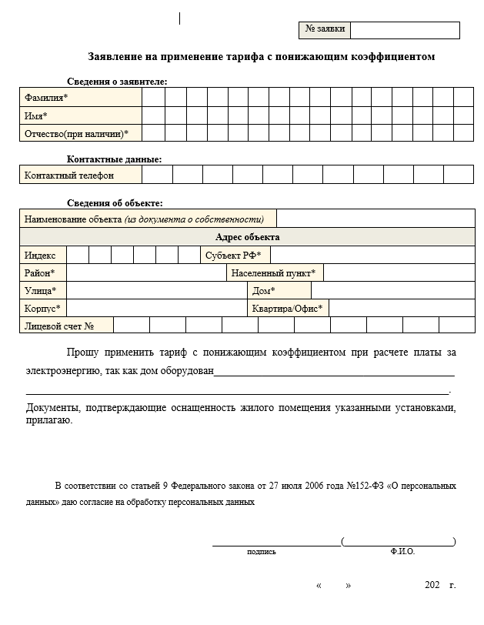

Применение льготного тарифа
Льготный тариф применяется с даты обращения потребителя в АО «Татэнергосбыт» с соответствующим заявлением и необходимым пакетом документов.
Перерасчет осуществляется с даты составления технического паспорта, но не более 3 лет (статья 196 Гражданского кодекса РФ)

Slide 6
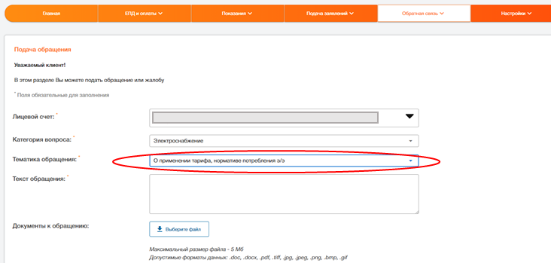
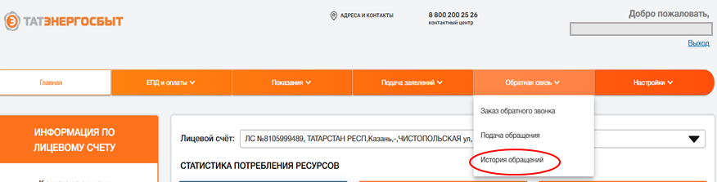
Источники поступления документов
очно
посетив офис клиентского обслуживания АО «Татэнергосбыт»
Источники поступления документов
дистанционно
посредством личного кабинета на сайте АО «Татэнергосбыт», в мобильном приложении

Slide 7
Спасибо за внимание!

